Slide 1
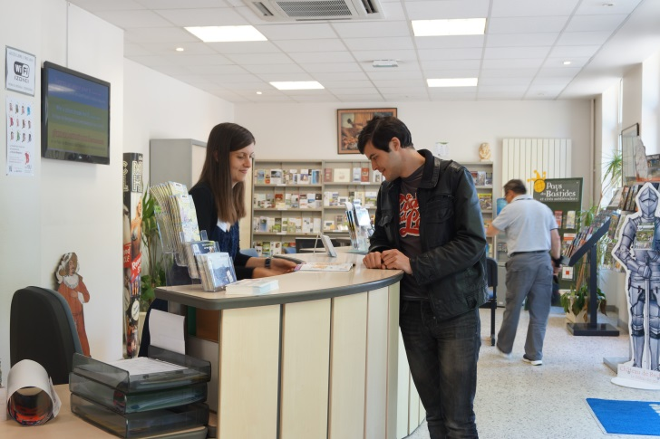
Etude de fréquentation
Office de Tourisme Bergerac - Sud Dordogne
Saison d’avril à octobre
2017
Office de Tourisme Bergerac Sud Dordogne – Observatoire local – Novembre2017

Slide 2
Étude
Mois par mois
FRÉQUENTATION DES POINTS D’ACCUEIL
Office de Tourisme Bergerac Sud Dordogne – Observatoire local – Novembre2017

Slide 3
AVRIL 2017
2016
Français: 1 555
Etrangers: 499
2017
Français: 1 679
Etrangers: 762
Très forte hausse par rapport au mois d’avril 2016 surtout des Etrangers
( 53 %)
Le weekend de Pâques est inclus dans les 3 zones de vacances. (il était en mars en 2016)
Office de Tourisme Bergerac Sud Dordogne – Observatoire local – Novembre2017

Slide 4
MAI 2017
2016
Français: 1 986
Etrangers: 1 190
2017
Français: 1 841
Etrangers: 1 249
Petite baisse de 2,7%
Les chiffres sont tirés vers le bas par les visiteurs Français (-7%) dans un contexte électoral traditionnellement nuisible au Tourisme
Heureusement les visiteurs étrangers sont en nette hausse : +5%
Office de Tourisme Bergerac Sud Dordogne – Observatoire local – Novembre2017

Slide 5
JUIN 2017
2016
Français: 1 778
Etrangers: 1 791
2017
Français: 1 695
Etrangers: 1 685
Contexte électoral toujours
Recul général de 5% tant chez les Français que chez les visiteurs étrangers.
Office de Tourisme Bergerac Sud Dordogne – Observatoire local – Novembre2017

Slide 6
JUILLET 2017
2016
Français: 6 235
Etrangers: 4 719
2017
Français: 6 519
Etrangers: 4 950
Tendance homogène à la hausse
(environ + 5 %)
Toutes les nationalités étrangères progressent sauf la Belgique
Mention spéciale pour l’Allemagne
( +27%)
* A Noter: Sur les mois de juillet et août, les statistiques comprennent les visiteurs enregistrés sur l’antenne estivale de l’Office de Tourisme (Cloître des Récollets)
Office de Tourisme Bergerac Sud Dordogne – Observatoire local – Novembre2017

Slide 7
AOÛT 2017
2016
Français: 9 281
Etrangers: 5 182
2017
Français: 9 208
Etrangers: 5 339
Le nombre des visiteurs Français stagne mais à un bon niveau tandis que les Etrangers progressent (+3%)
Au total on constate une très légère progression de 0.7%
Les Belges sont encore en net recul
les Britanniques en légère baisse
et à nouveau les Allemands en forte augmentation (+21%)
* A Noter: Sur les mois de juillet et août, les statistiques comprennent les visiteurs enregistrés sur l’antenne estivale de l’Office de Tourisme (Cloître des Récollets)
Office de Tourisme Bergerac Sud Dordogne – Observatoire local – Novembre2017

Slide 8
SEPTEMBRE 2017
2016
Français: 2 127
Etrangers: 1 596
2017
Français: 2 526
Etrangers: 2 241
+ 28 % de fréquentation du hall d’accueil
Les visiteurs étrangers sont en très forte hausse avec + 40 % ; toutes les nationalités progressent
Mention spéciale pour l’Espagne avec +150 % mais aussi toujours les Allemands (+26%)
Les Belges reviennent à un niveau correct après la baisse constatée durant l’été
Les Britanniques eux aussi sont en très forte progression (+30%)
Office de Tourisme Bergerac Sud Dordogne – Observatoire local – Novembre2017

Slide 9
OCTOBRE 2017
2016
Français: 1 223
Etrangers: 669
2017
Français: 1 446
Etrangers: 825
La tendance à la hausse est spectaculaire avec un +20% global
Les Français augmentent de 18% tandis que les Etrangers progressent de 23 %
Une fois encore les Espagnols affichent une progression incroyable (+100%)
Les Anglais et les Belges sont également très bien orientés avec respectivement +30% et +20%
Seuls les Néerlandais sont en recul par rapport à 2016 (-21,7%)
Office de Tourisme Bergerac Sud Dordogne – Observatoire local – Novembre2017

Slide 10
Synthèse
sur la Saison
Office de Tourisme Bergerac Sud Dordogne – Observatoire local – Novembre2017

Slide 11
AVRIL à OCTOBRE 2017
2016
Français: 24 185
Etrangers: 15 646
2017
Français: 24 914
Etrangers: 17 051
Globalement sur les 7 mois de la saison 2017 (avril à octobre)
La progression est très sensible par rapport à 2016 (+5,4%)
+3% pour les visiteurs français et
+9% pour les visiteurs étrangers.
Office de Tourisme Bergerac Sud Dordogne – Observatoire local – Novembre2017

Slide 12
AVRIL à OCTOBRE 2017
Pour les visiteurs étrangers :
Espagne + 24,2 %
Allemagne + 11.7 %
Pays Bas + 7 %
Royaume Uni + 6,7 %
Belgique +3,6 %
TOP 5
DES PROGRESSIONS
Office de Tourisme Bergerac Sud Dordogne – Observatoire local – Novembre2017

Slide 13
AVRIL à OCTOBRE 2017
Pour les visiteurs étrangers
(en nombre de visiteurs) :
Royaume Uni : 6 365
Pays-Bas : 2 668
Espagne : 2 611
Belgique : 2 263
Allemagne : 1102
TOP 5
DES NATIONALITÉS
Office de Tourisme Bergerac Sud Dordogne – Observatoire local – Novembre2017

Slide 14
AVRIL à OCTOBRE 2017
 | AVRIL à OCTOBRE |  | VARIATION
 | 2016 | 2017
FRANCE | 24 185 | 24 914 | 3,0%
ETRANGER | 15 646 | 17 051 | 9,0%
total | 39 831 | 41 965 | 5,4%
dont
ROYAUME UNI | 5 963 | 6 365 | 6,7%
PAYS BAS | 2 494 | 2 668 | 7,0%
ALLEMAGNE | 987 | 1 102 | 11,7%
BELGIQUE | 2 185 | 2 263 | 3,6%
ESPAGNE | 2 103 | 2 611 | 24,2%
Dans le courant du mois d’octobre 2017
l’office de Tourisme a atteint le score total de visiteurs accueillis en 2016
Office de Tourisme Bergerac Sud Dordogne – Observatoire local – Novembre2017

Slide 15
Tendance
DÉPARTEMENTALE
Office de Tourisme Bergerac Sud Dordogne – Observatoire local – Novembre2017

Slide 16
Source : Observatoire Départemental
Tendance Dordogne Périgord depuis le début de l’année jusqu’à fin août 2017 (Source Observatoire départemental du Tourisme CDT)
Sites touristiques (hors Lascaux II et IV) : +8.5%
Ce sont les grottes (+28%) et les musées (14%) qui affichent les plus fortes progressions
Hôtellerie traditionnelle (janvier à septembre)
Sur les 9 premiers mois de 2017, les nuitées en hôtellerie en Dordogne ont progressé de 4,99%. (+ 6,94% pour la clientèle française et + 0,06% pour la clientèle étrangère) En juillet et Août, on observe un léger recul de la clientèle étrangère.
Hôtellerie de Plein Air (juillet et août)
52 % des campings considèrent la saison 2017 comme supérieure à 2016 (déjà jugée comme très bonne) et 31% la considère équivalente. Ils sont 49% à juger en hausse la clientèle étrangère ; ils sont seulement 25% à considérer que la clientèle française a augmenté et 61% qu’elle est équivalente à 2016.
Office de Tourisme Bergerac Sud Dordogne – Observatoire local – Novembre2017

Slide 17
Enquête
express
Office de Tourisme Bergerac Sud Dordogne – Observatoire local – Novembre2017

Slide 18
Enquête réalisée début octobre 2017
Enquête réalisée auprès des prestataires partenaires
de l’Office de Tourisme Bergerac - Sud Dordogne
88 répondants sur les 320 interrogés soit 27,5%. Parmi eux une petite moitié d’hébergeurs et un quart de vignerons et 1 douzaine de prestataires de loisirs. Très peu de restaurateurs.
L’enquête porte sur la perception et l’appréciation de la saison 2017 de mai à fin septembre par les professionnels du Tourisme du Pays de Bergerac et ce par rapport à la même période en 2016
Près de 62.5 % jugent la saison équivalente ou supérieure à 2016 ; 29,5 % la jugent meilleure ; 31.8 % la juge moins bonne
Dans le détail, ils sont 58 % à considérer que la fréquentation française a été équivalente ou supérieure à 2016 ; 26 % l’ont jugée supérieure
Concernant les visiteurs étrangers, les professionnels répondants ont été 53 % à considérer la saison comme équivalente ou supérieure. 31 % l’ont jugée supérieure. On peut rapprocher ces chiffres de ceux enregistrés par l’OT avec une augmentation des visiteurs étrangers (+9%) plus fortement perçue
Office de Tourisme Bergerac Sud Dordogne – Observatoire local – Novembre2017

Slide 19
Enquête réalisée début octobre 2017 (suite)
Si l’on analyse les réponses par catégorie de répondants on se rend compte que les hébergeurs sont 57 % à considérer la saison meilleure ou équivalente à 2016 ; 21% la jugent supérieure
Côté vignerons et producteurs régionaux, ils sont 59 % qui considèrent la saison meilleure ou équivalente à 2016 ; 18 % la trouve supérieure et 41 % équivalente
C’est chez les prestataires de loisirs que l’on trouve le plus fort niveau d’insatisfaction avec 66 % des répondants qui jugent la saison moins bonne.
Pour ce qui est d’affiner l’appréciation de la saison par les professionnels en fonction des nationalités de visiteurs, le nombre de réponse «ne sait pas» est tel qu’il ne permet pas d’en tirer une tendance fiable.
Office de Tourisme Bergerac Sud Dordogne – Observatoire local – Novembre2017

